Slide 1
Parçacık Sürü Optimizasyonu (Particle Swarm Optimization)
180509021
Kaan Efe ÖĞÜT
Adli Bilişim Mühendisliği

Slide 2
Parçacık Sürü Optimizasyonu Nedir ?
Tarih ve kullanış amacına göre bakarsak;
Parçacık Sürü Optimizasyonu, sürü halinde hareket eden bazı hayvanların yiyecek bulmak gibi temel ihtiyaçlarını giderirken sergiledikleri hareketlerin, sürüdeki diğer bireyleri etkilediğinin ve sürünün amacına daha kolay ulaştığının gözlemlenmesinden esinlenilerek Dr. Kennedy ve Dr. Eberhart tarafından 1995 yılında geliştirilmiş bir optimizasyon algoritmasıdır.

Slide 3
PSO’yu terminoloji bakımından açıklarsak;
PSO’da çözümü bulmak adına arama yapan her bir bireye parçacık adı verilirken, parçacıkların bulundugu popülasyona ise sürü adı verilir.
Bir bireyin çözüme ne kadar yakın oldugunu anlamak için uygunluk fonksiyonu kullanılır.
Bu fonksiyonun asıl amacı gerçek çözüme ne kadar yaklaştığımızı ölçmektir.

Slide 4
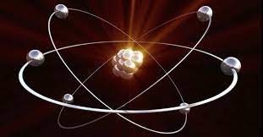
Bir parçacıgın çözümü aradıgı süre boyunca kendisinin çözüme en çok yaklaştıgı, o andaki en iyi durumuna pbest denirken, tüm sürüde tüm arama boyunca çözüme en çok yaklaşan parçacıgın o andaki durumuna ise gbest denir.

Slide 5
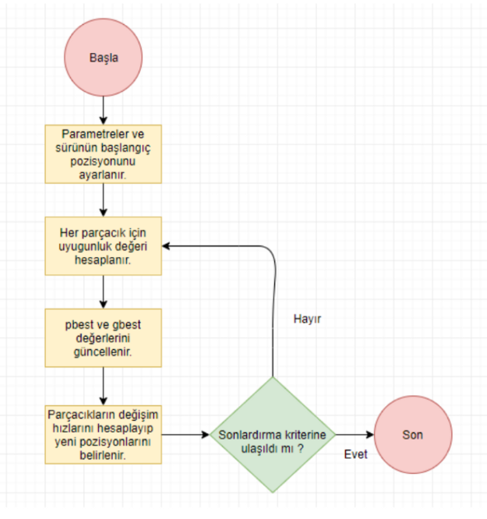
Teoride PSO
Bir Şablon ile ifade edersek;

Slide 6
Adım adım incelersek;
PSO’da öncelikle çözümü arayacak sürü ve gerekli parametreler belirlenir.
Uygunluk fonksiyonu yardımıyla parçacıkların çözüme yakınlıgı ölçülür ve bu değerlere göre pbest ve gbest degerleri güncellenir.
Daha sonra degişim hızı fonksiyonu ile her parçacıgın yapacagı hareket belirlenir ve yeni durumları ayarlanır.
Tekrar uygunluk fonksiyonu ile çözüme ne kadar yaklaşıldığı kontrol edilir. Bu döngü istenilen şartlara ulaşılıncaya kadar tekrarlanır.

Slide 7
Degişim hızı formülüne bakarsak;
X = Parçacık Degeri
V = Parçacıgın Degisim Hızı
C1,C2 = Sabit katsayılar
Rand1,Rand2 = Rastgele üretilen degerler
Pbest = Parçacıgın çözüme en çok yaklaştıgı durum
Gbest : Tüm parçacıklar arasında çözüme en çok yaklaşılan durum olmak üzere aşagıdaki formül ile hesaplanır.
V(i+1) = Vi + c1 * Rand1 * (Pbest-x) + c2 * Rand2 *(Gbest-x)

Slide 8
Basit bir fonksiyonda el ile çözüm yaparsak;
F(x) = x^2 + 2x – 3 Fonksiyonunu ele alırsak;
Burada ki amacımız fonksiyonu 0 yapacak degeri bulmak.
Öncelikle kaç adet parçacık arayacagımızı kendimiz belirliyoruz.Parçacık sayısını 3 olarak belirledim.
Daha sonraki adımda Parçacık degerlerini rastgele belirliyoruz.
P1 = 3;
P2 = 4;
P3 = 5;

Slide 9
Daha sonraki adımımızda seçtigimiz parçacık degerlerini fonksiyonumuza yazıyoruz.
Örnek olarak gösterirsek;
P1 = 3 → → → Fonksiyon = F(x) = x^2 + 2x – 3
3^2 + 2*3 – 3 işleminin sonucunda 12 degerine ulaşıyoruz.
Diger parçacık degerlerimiz içinde aynı işlemleri yaparsak;
P1 = 12;
P2 = 21; Verdigimiz parcacık degerlerini fonksiyona yazdık.
P3 = 32; Sonucunda parcacık uygunluk degerlerini elde ettik.
Burada ki amacımız uygunluk degeri 0 olan x degerini bulmaktı.

Slide 10
Bir sonraki adımımızda Pbest ve Gbest degerlerini belirliyoruz.
İlk iterasyon adımında oldugumuz için Pbest degerleri parcacıkların kendi degerleridir.
Gbest ise 0 e en yakın olan deger olan P1’dir.
Diger degerlere geçersek;
C1 ve C2 degeri 2 olarak belirlenir.
Rand1 ve Rand2 degerleri rastgele olarak belirlenir.Işlem kolaylıgı olması açısından 2 olarak belirliyorum.
Ilk iterasyonda oldugumuz için parcacıkların başlangıc hızı 0 olarak alınır.

Slide 11
Sıra geldi degerlerimizi formülde yerine koymaya;
Degerleri tekrar hatırlatmak istiyorum.Yaptıgımız işlemler sonucunda parcacık degisim hızları bulunur.
C1,C2 = 2 / Rand1,Rand2 = 2 / Gbest = 3 / V0 = 0
Pbest degerleri için P1 = 3 , P2 = 4 , P3 = 5
P1 = 0 + 2 * 2 * (3-3) + 2 * 2 * (3-3) = 0
P2 = 0 + 2 * 2 * (4-4) + 2 * 2 * (3-4) = -4
P3 = 0 + 2 * 2 * (5-5) + 2 * 2 * (3-5) = -8
Parcacık hız degisim degerleri bulunmuştur.

Slide 12
Parcacıkların yeni degerleri parcacık degisim hızlarıyla toplanarak bulunur.
P1 = 3 + 0 = 3
P2 = 4 + (-4) = 0 Yeni parcacık degerlerimiz bulduk.
P3 = 5 + (– 8) = -3
Şimdi sıra tekrardan fonksiyon içerisine yazıp uygunluk degeri 0 olan degeri bulmaya çalışıyoruz
P1 = 3 degerini denkleme yazdıgımızda 12 sonucuna erişiyoruz
P2 = 0 degerini denkleme yazdıgımızda -3 sonucuna erişiyoruz
P1 = -3 degerini denkleme yazdıgımızda 0 sonucuna erişiyoruz

Slide 13
Yeni uygunluk degerleri
P1 = 3
P2 = -3 Uygunluk degerlerini elde ettik.
P3 = 0
Burada amacımız uygunluk degerini 0 yapan degeri bulmaktı.
Uygunluk degerini 0 yapan deger ise -3 olarak bulunmuş oldu.
Ilk iterasyonda çözüme ulaşmış olduk.

Slide 14
Eger çözüme ulaşamamış olsaydık; yeni parçacıklar da göz ününe alınarak yeniden pbest degeri ve bu zamana kadar gelmiş tüm pbest’lerin en iyisi olan gbest degeri belirlenecekti. Ek olarak rand1 ve rand2 degerleri tekrar belirlenip parçacıkların degişimi hesaplanacak ve yeni parçacıklar bulunacaktı. Ve bir kez daha uygunluk degerini bulup çözüme ne kadar yaklaştıgımızı degerlendirecektik.

Slide 15
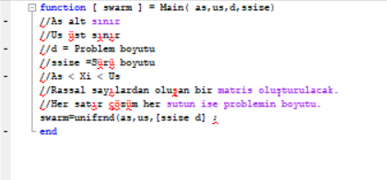
BU İŞLEMLERİ MATLAB KODUNA DÖKERSEK;

Slide 16
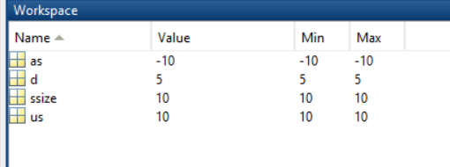
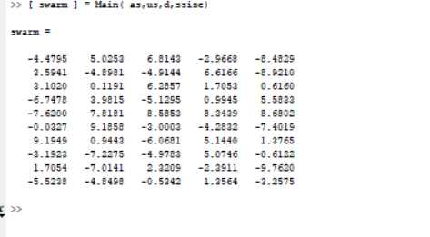

Slide 17
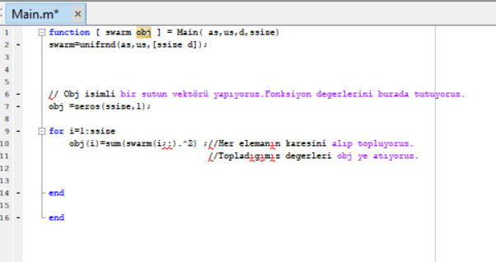
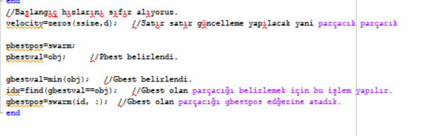

Slide 18
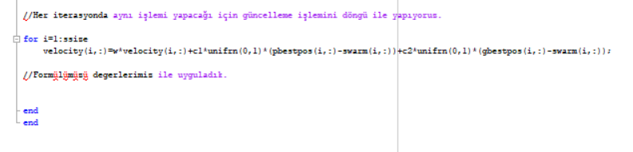
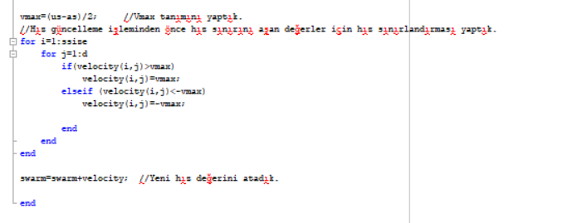

Slide 19
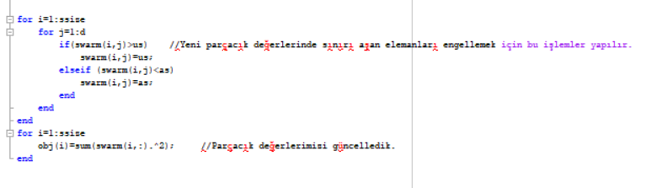
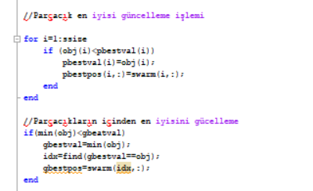

Slide 20
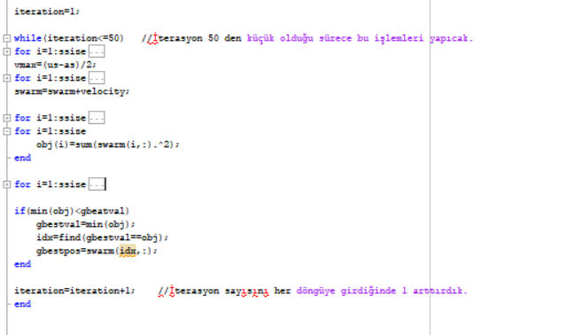

Slide 21
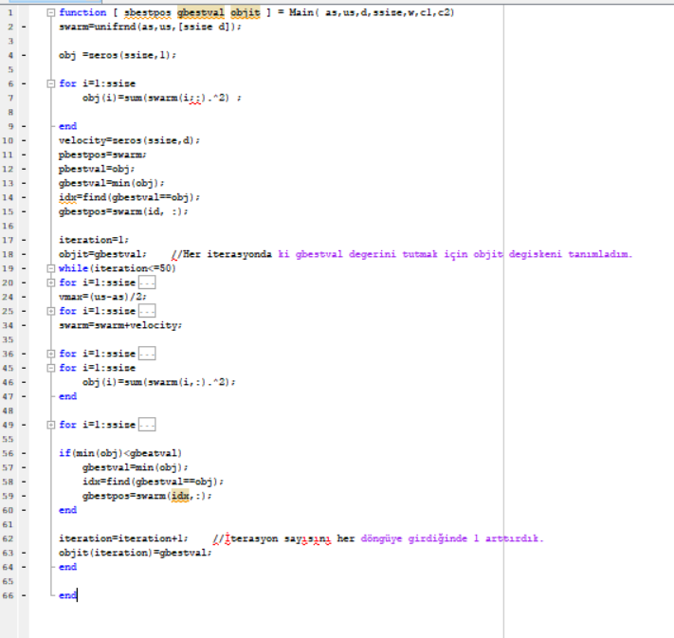
Kodun son haline bakarsak;

Slide 22
SONUÇ
Algoritmanın avantaj ve dezavantajlarından bahsetmek gerekirse; hatırlayacağınız üzere gbest olan parçacıgın degişim hızı 0 bulunmuştu. Bu durum PSO’nun dezavantajlarından biridir. Çözüme en yakın olan parçacık belki de kolayca çözüme ulaşabilecek iken adeta diger parçacıkların onu yakalayıp geçmesini beklemektedir.
Ayrıca PSO algoritmasında parçacıklar en iyiyi takip etme eğiliminde olduğundan dolayı, bir süre sonra tüm parçacıkları bir yerde kümelenmiş halde çözümü arıyor olarak bulabilirsiniz. Bu durum çözümün arandıgı uzayın detaylı taranması adına olumsuz bir durum oluşturur. Fakat kümelenme geçekten çözümün bulundugu yerde ise çözüme de daha çabuk ulaşılacagından bir avantaj anlamına gelir.

